Slide 1
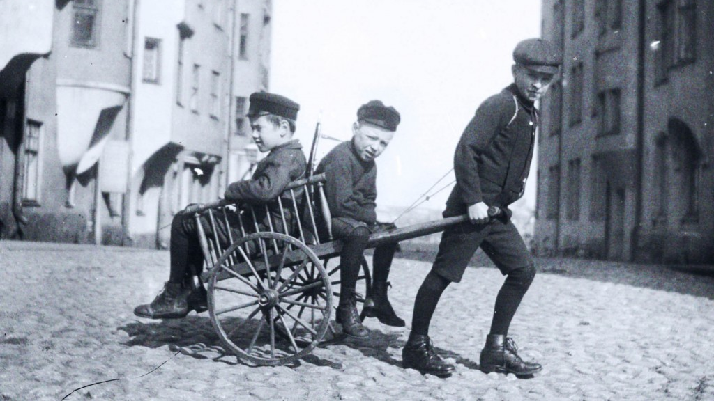
Bensows
Stödpersonsverksamhet

Slide 2
Bensows stödpersonsverksamhet är utvecklad i samarbete med Helsingfors Mission

Slide 3
För vem?
Vi vill rikta oss till barn i grundskolan och andra stadiets utbildning, barn och unga i åldern 12-18 som av olika orsaker har det jobbigt, t.ex.: Har lindriga neuropsykiatriska svårigheter (ej för barn med diagnostiserad utvecklingsstörning) Lider av ångest, depression eller ensamhet Är eller har varit utsatta för mobbning Familjen går igenom en kris såsom skilsmässa, sjukdom, utmattning m.m. Av olika orsaker skulle må bra av ett extra vuxenstöd för att barnets svårigheter/illamående inte skall förvärras. Vars livssituation är så stabil att stödpersonen kan vara till hjälp enbart med sin närvaro, livserfarenhet och tidsinsats. OBS: Unga med behov av professionell hjälp bör få sådan innan de ansöker om en stödperson eller vid sidan om stödrelationen.

Slide 4
Hur ansöker man om en stödperson?
Eleven fyller i en blankett med förhandsuppgifter med stöd av sin kontaktperson och med föräldrarnas medgivande.
Kontaktpersonen bör vara behörig att bedöma att lämplighetskriterierna uppfylls.
Kontaktpersonen stöder den unga i ansökningsprocessen och förbinder sig att vara kontaktperson under hela stödrelationen. Kontaktpersonen förutsätts inte träffa den unga regelbundet under stödrelationen.

Slide 5
Stödrelationen inleds
Stödrelationen inleds med en matchningsträff.
I träffen deltar koordinatorn för stödpersons-verksamheten, stödpersonen, eleven och kontakt-personen. Den ungas vårdnadshavare kan också delta vid behov
Under matchningsträffen kommer den unga och stödpersonen tillsammans överens om målsättningar för stödrelationen och om spelregler för hur de vill hålla kontakt och träffas. Målsättningarna och spelreglerna skrivs in i ett ömsesidigt avtal

Slide 6
Stödpersonen
Bör vara minst 25 år gammal
Förbinder sig till stödrelationen för ett år
Förbinder sig till att träffa sin adept minst 2 ggr/månad
Avger löfte om tystnadsplikt
Uppvisar utdrag ur straffregister för koordinatorn
Får utbildning för uppdraget och professionell arbetshandledning genom Stiftelsen Bensow
Är en trygg vuxen som lyssnar, stöder, tränar sociala färdigheter och bekräftar.

Slide 7
Bensow / Stödpersonskoordinatorn
Rekryterar, intervjuar, bedömer stödpersonens lämplighet för uppdraget, utbildar och ger arbetshandledning till stödpersonen
Kontrollerar utdrag ur straffregister
Följer regelbundet upp hur stödrelationen framskrider
Betalar en ersättning till stödparet om 30€/mån för verkliga utgifter för t.ex. inträden, cafébesök, biobiljetter m.m.
Fungerar som kontaktperson till stödpersonen

